Slide 1
Presentación 2 RutApp
Representación real de requerimientos de la aplicación.

Slide 2
Requerimientos de implementación.

Slide 3
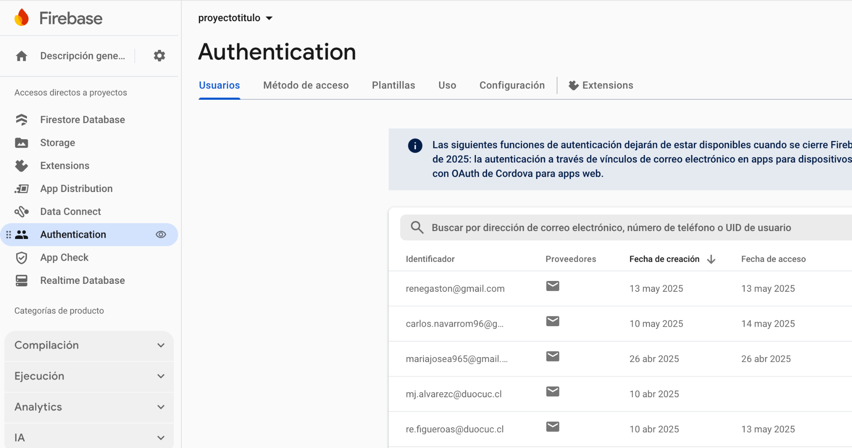
RNF07 Contraseñas cifradas vía Firebase Authentication

Slide 4
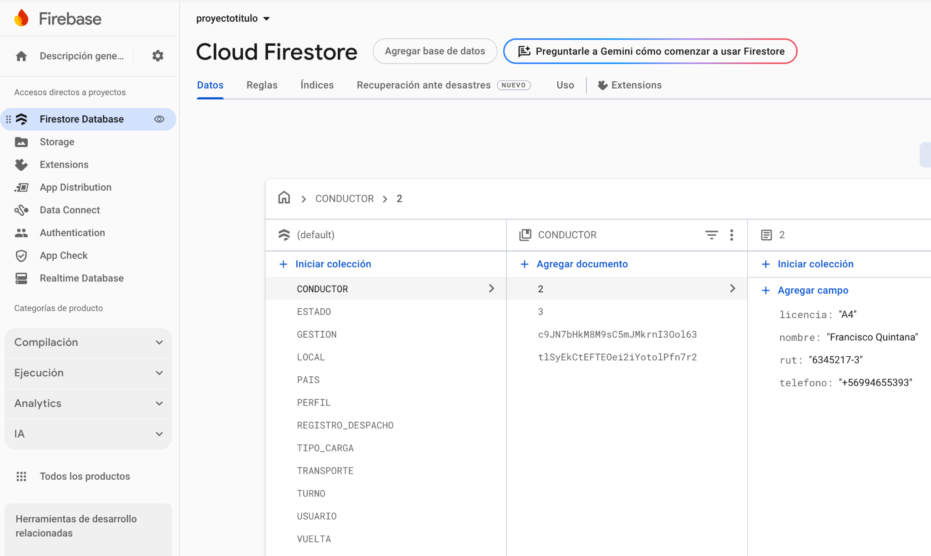
RF22 Lectura y escritura de datos en tiempo real (Firebase Firestore)

Slide 5
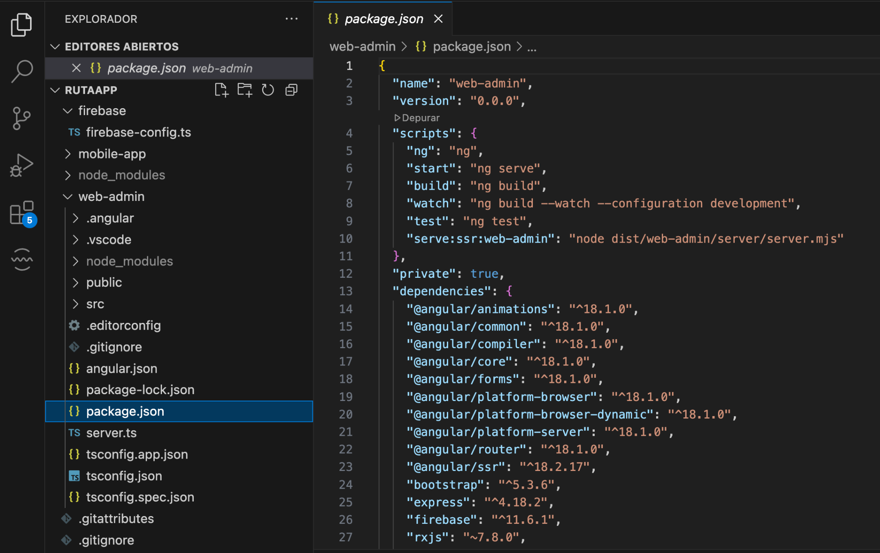
RNF02 Panel web desarrollado en Angular

Slide 6
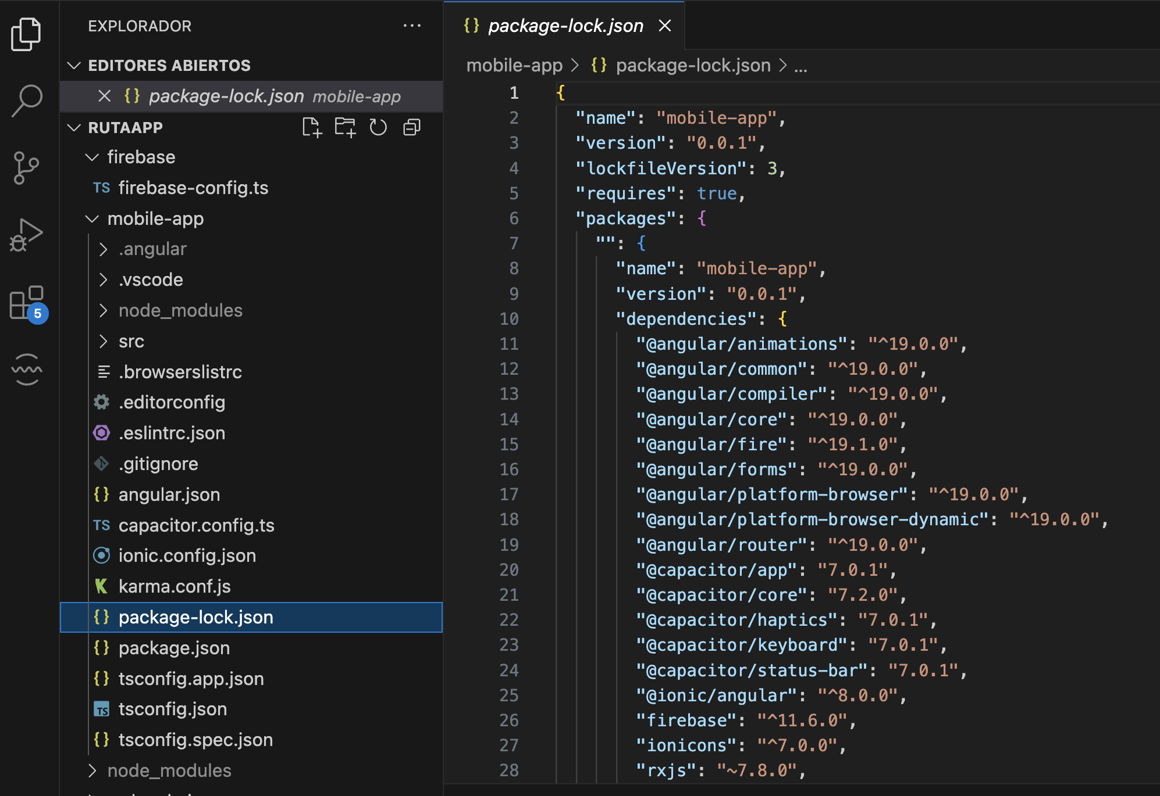
RNF03 App móvil en Ionic Angular

Slide 7
Requerimientos de Panel de Administración de rutas web.

Slide 8
RF01 Login con correo y contraseña
RF02 El administrador registra al conductor (correo, RUT, nombre, etc)
RF03 El conductor completa su registro al primer ingreso (flujo guiado)
RF06 Validación de rol (admin / conductor) / móvil y web
RF08 Asignar rutas a conductores con: fecha, hora, local, tipo carga, gestión, transporte
RF09 Visualizar rutas semanales
RF10 Eliminar entregas por ID (Editado)
RF11 Filtrar entregas por conductor, fecha o turno
RNF09 Interfaz simple, clara y responsiva
RNF12 Accesibilidad y simplicidad para uso diario

Slide 9
Despliegue panel de administrador de rutas, por localhost.

Slide 10
Requerimientos de panel móvil para conductores.

Slide 11
RF05 Login desde app móvil Android
RF12 Ver resumen de entregas por conductor (día/ semana/ mes)
RF14 Ver ruta asignada del día
RF15 Visualizar rutas de la semana (lunes a sábado)
RF16 Ver detalles de entrega: hora, local, tipo carga, gestión, camión
RF17 Marcar estado: entregado, pendiente, rechazado
RF18 Ver detalles ampliados (pop-up)
RF19 Ver resumen de entregas (semana/mes)
RF20 Solo mostrar rutas de lunes a sábado
RNF06 Firestore con reglas de seguridad por rol
RNF11 Estado editable de entregas desde app
RNF13 La app requiere conexión a internet

Slide 12
Despliegue panel móvil para conductores, por localhost.

